Slide 1
Módulo 3: VLAN
- Conmutación, enrutamiento y Wireless Essentials v7.0 (SRWE)
Notes:
Programa de la Academia de Redes de Cisco
- Conmutación, enrutamiento y Wireless Essentials v7.0 (SRWE)
Módulo 3: VLAN

Slide 2
Objetivos del módulo
Título del módulo: Protocolos y modelos
Objetivo del módulo: Explicar cómo los protocolos de red permiten que los dispositivos accedan a recursos de red locales y remotos.
Título del tema | Objetivo del tema
Descripción general de las VLAN | Explique la finalidad de las VLAN en una red conmutada.
Redes VLAN en un entorno conmutado múltiple | Explique cómo un switch reenvía tramas según la configuración de VLAN en un entorno conmutado múltiple.
Configuración de VLAN | Configure un puerto para switch que se asignará a una VLAN según los requisitos.
Enlaces troncales de la VLAN | Configure un puerto de enlace troncal en un switch LAN.
Protocolo de enlace troncal dinámico | Configure el protocolo de enlace troncal dinámico (DTP).
Notes:
2
3 — VLAN
3.0 – Introducción
3.0.2 – ¿Qué aprenderé a hacer en este módulo?

Slide 3
3.1 Descripción general de las VLAN
Notes:
3 — VLAN
3.1 – Descripción general de las VLAN

Slide 4
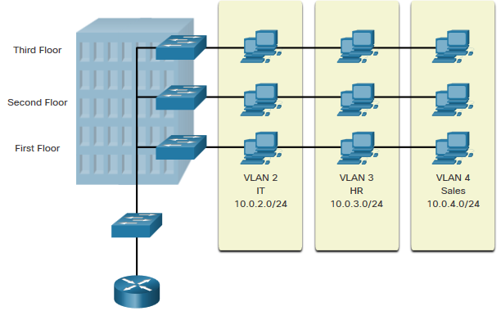
Descripción general de las VLAN Definiciones de VLAN
Las VLAN son conexiones lógicas con otros dispositivos similares.
La colocación de dispositivos en varias VLAN tiene las siguientes características:
Proporciona segmentación de los diversos grupos de dispositivos en los mismos conmutadores
Proporcionar una organización más manejable
Difusiones, multidifusión y unidifusión se aíslan en la VLAN individual
Cada VLAN tendrá su propia gama única de direcciones IP
Dominios de difusión más pequeños
Notes:
3 — VLAN
3.1 – Descripción general de lasVLAN
3.1.1 – Definiciones de VLAN

Slide 5
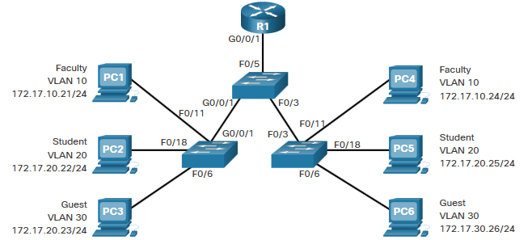
Descripción general de las VLAN Beneficios de un diseño de VLAN
Los beneficios de usar VLAN son los siguientes:
Beneficios | Descripción
Dominios de difusión más pequeños | Dividir la LAN reduce el número de dominios de difusión
Seguridad mejorada | Solo los usuarios de la misma VLAN pueden comunicarse juntos
Eficiencia de TI mejorada | Las VLAN pueden agrupar dispositivos con requisitos similares, por ejemplo, profesores frente a estudiantes
Reducción de costos | Un switch puede admitir varios grupos o VLAN
Mejor rendimiento | Los pequeños dominios de difusión reducen el tráfico y mejoran el ancho de banda
Simpler Management | Grupos similares necesitarán aplicaciones similares y otros recursos de red
Notes:
3 — VLAN
3.1 – Descripción general de lasVLAN
3.1.2 — Ventajas de un diseño de VLAN

Slide 6
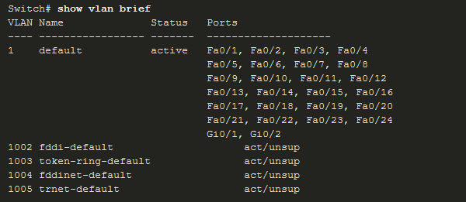
Descripción general de las VLAN Tipos de VLAN
VLAN predeterminada
La VLAN 1 es la siguiente:
La VLAN predeterminada
La VLAN nativa predeterminada
La VLAN de administración predeterminada
No se puede eliminar ni cambiar el nombre
Nota: Aunque no podemos eliminar VLAN1, Cisco recomendará que asignemos estas características predeterminadas a otras VLAN
Notes:
3 — VLAN
3.1 – Descripción general de lasVLAN
3.1.3 – Tipos de VLAN

Slide 7
Descripción general de las VLAN Tipos de VLAN (Cont.)
VLAN de datos
Dedicado al tráfico generado por el usuario (correo electrónico y tráfico web).
VLAN 1 es la VLAN de datos predeterminada porque todas las interfaces están asignadas a esta VLAN.
VLAN nativa
Esto se utiliza sólo para enlaces troncales.
Todas las tramas están etiquetadas en un enlace troncal 802.1Q excepto las de la VLAN nativa.
VLAN de administración
Esto se utiliza para el tráfico SSH/Telnet VTY y no debe ser llevado con el tráfico de usuario final.
Normalmente, la VLAN que es el SVI para el conmutador de capa 2.
Notes:
3 — VLAN
3.1 – Descripción general de lasVLAN
3.1.3 – Tipos de VLAN (Cont.)

Slide 8
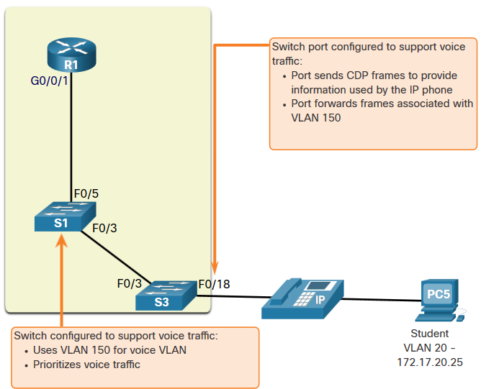
Descripción general de las VLAN Tipos de VLAN (Cont.)
VLAN de voz
Se requiere una VLAN separada porque el tráfico de voz requiere:
Ancho de banda asegurado
Alta prioridad de QoS
Capacidad para evitar la congestión
Retraso menos de 150 ms desde el origen hasta el destino
Toda la red debe estar diseñada para admitir la voz.
Notes:
3 — VLAN
3.1 – Descripción general de lasVLAN
3.1.3 – Tipos de VLAN (Cont.)

Slide 9
Descripción general de VLAN Packet Tracer: ¿quién escucha la transmisión?
En esta actividad de Packet Tracer, hará lo siguiente:
Observar el tráfico de broadcast en la implementación de una VLAN
completar las preguntas de repaso
Notes:
3 — VLAN
3.1 – Descripción general de lasVLAN
3.1.4 – Packet Tracer - ¿Quién escucha la transmisión?
3.1.5 — Compruebe su comprensión — Visión general de las VLAN

Slide 10
3.2 VLAN en un entorno de conmutación múltiple
Notes:
3 — VLAN
3.2 – VLAN en un entorno de conmutación múltiple

Slide 11
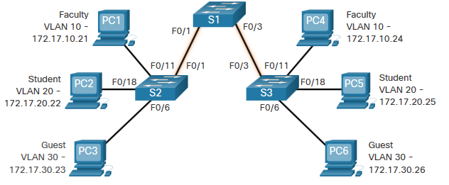
VLAN en un entorno de conmutación múltiple Definición de troncales de VLAN
Un enlace troncal es un enlace punto a punto entre dos dispositivos de red.
Funciones troncal de Cisco:
Permitir más de una VLAN
Extender la VLAN a través de toda la red
De forma predeterminada, admite todas las VLAN
Soporta enlace troncal 802.1Q
Notes:
3 — VLAN
3.2 – VLAN en un entorno de conmutación múltiple
3.2.1 — Definición de troncos de VLAN

Slide 12
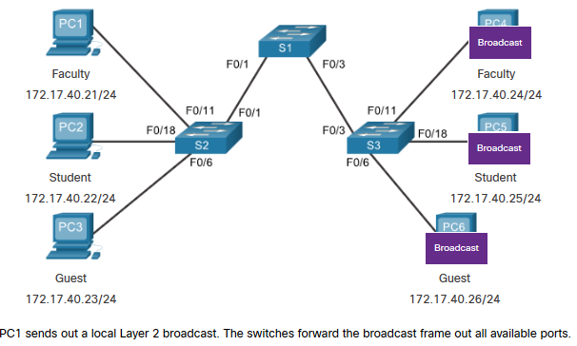
VLAN en un entorno de conmutación múltiple Redes sin VLAN
Sin VLAN, todos los dispositivos conectados a los switches recibirán todo el tráfico de unidifusión, multidifusión y difusión.
Notes:
3 — VLAN
3.2 – VLAN en un entorno de conmutación múltiple
3.2.2 – Redes sin VLAN

Slide 13
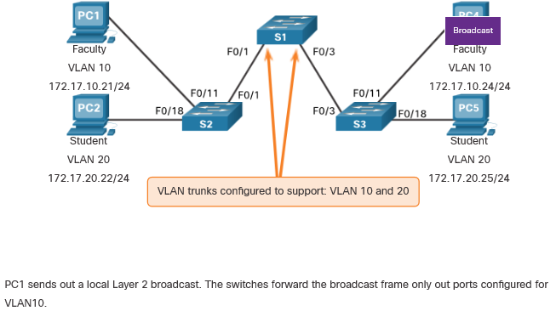
VLAN en un entorno de conmutación múltiple Redes con VLAN
Con las VLAN, el tráfico de unidifusión, multidifusión y difusión se limita a una VLAN. Sin un dispositivo de capa 3 para conectar las VLAN, los dispositivos de diferentes VLAN no pueden comunicarse.
Notes:
3 — VLAN
3.2 – VLAN en un entorno de conmutación múltiple
3.2.3 — Redes con VLAN

Slide 14
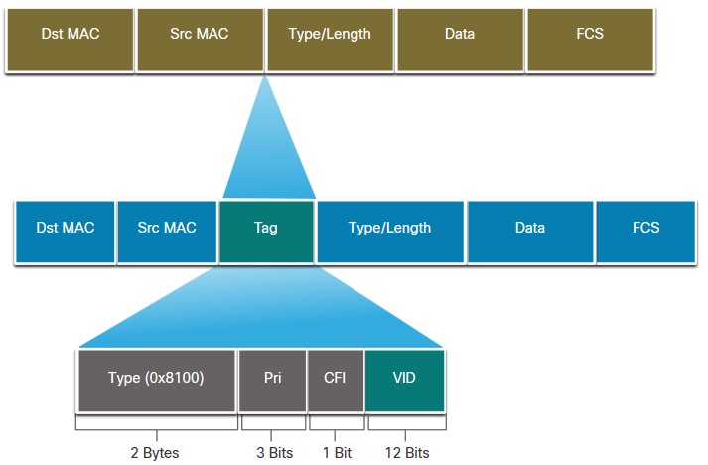
VLAN en un entorno de conmutación múltiple Identificación de VLAN con una etiqueta
El encabezado IEEE 802.1Q es de 4 Bytes
Cuando se crea la etiqueta, se debe volver a calcular el FCS.
Cuando se envía a los dispositivos finales, esta etiqueta debe eliminarse y el FCS vuelve a calcular su número original.
Campo de etiqueta VLAN 802.1Q | Función
Tipo | Campo de 2 bytes con hexadecimal 0x8100 Esto se conoce como ID de protocolo de etiqueta (TPID)
Prioridad de usuario | Valor de 3 bits que admite
Identificador de formato canónico (CFI) | Valor de 1 bit que puede admitir marcos de anillo de tokens en Ethernet
VLAN ID (VID) | Identificador de VLAN de 12 bits que puede admitir hasta 4096 VLAN
Notes:
3 — VLAN
3.2 – VLAN en un entorno de conmutación múltiple
3.2.4 — Identificación de VLAN con una etiqueta

Slide 15
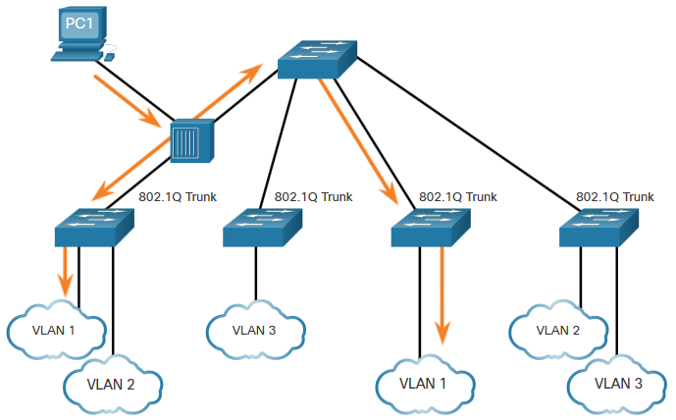
VLAN en un entorno de conmutación múltiple VLAN nativas y etiquetado 802.1Q
Conceptos básicos del tronco 802.1Q:
El etiquetado se realiza normalmente en todas las VLAN.
El uso de una VLAN nativa se diseñó para uso heredado, como el concentrador en el ejemplo.
A menos que se modifique, VLAN1 es la VLAN nativa.
Ambos extremos de un enlace troncal deben configurarse con la misma VLAN nativa.
Cada troncal se configura por separado, por lo que es posible tener una VLAN nativa diferente en troncos separados.
Notes:
3 — VLAN
3.2 – VLAN en un entorno de conmutación múltiple
3.2.5 – VLAN nativas y etiquetado 802.1Q

Slide 16
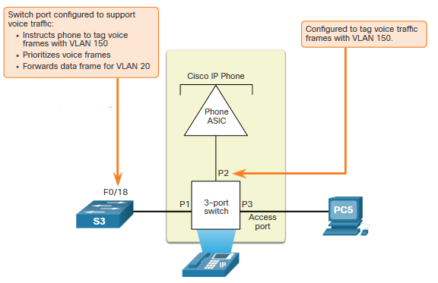
VLAN en un entorno de conmutación múltiple Etiquetado de VLAN de voz
El teléfono VoIP es un conmutador de tres puertos:
El conmutador utilizará CDP para informar al teléfono de la VLAN de voz.
El teléfono etiquetará su propio tráfico (Voz) y puede establecer el coste de servicio (CoS). CoS es QoS para la capa 2.
El teléfono puede o no etiquetar marcos de la PC.
saliente | Función de etiquetado
VLAN de voz | etiquetado con un valor de prioridad de clase de servicio (CoS) de capa 2 apropiado
VLAN de acceso | también se puede etiquetar con un valor de prioridad CoS de capa 2
VLAN de acceso | no está etiquetado (sin valor de prioridad CoS de capa 2)
Notes:
3 — VLAN
3.2 – VLAN en un entorno de conmutación múltiple
3.2.6 – Etiquetado de VLAN de voz

Slide 17
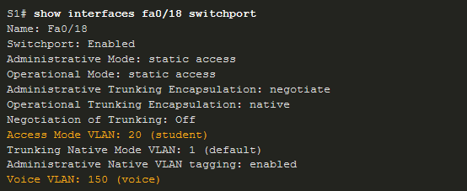
VLAN en un entorno de conmutación múltiple Ejemplo de verificación de VLAN de voz
El comando show interfaces fa0/18 switchport puede mostrarnos las VLAN de datos y voz asignadas a la interfaz.
Notes:
3 — VLAN
3.2 – VLAN en un entorno de conmutación múltiple
3.2.7 — Ejemplo de verificación de VLAN de voz

Slide 18
VLAN en un entorno de conmutadores múltiples Packet Tracer: investigue una implementación de VLAN
En esta actividad de Packet Tracer, usted puede:
Parte 1: observar el tráfico de difusión en una implementación de VLAN
Parte 2: observar el tráfico de difusión sin VLAN
Notes:
3 — VLAN
3.2 – VLAN en un entorno de conmutación múltiple
3.2.8 – Packet Tracer - Investigar una implementación de VLAN
3.2.9 — Compruebe su comprensión — VLAN en un entorno de multiswitch

Slide 19
3.3 Configuración de VLAN
Notes:
3 — VLAN
3.3 — Configuración de VLAN

Slide 20
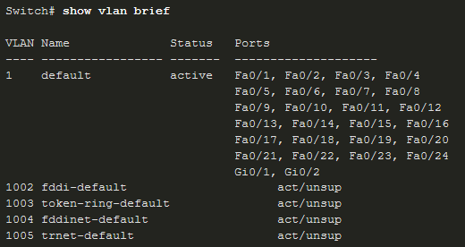
Configuración de VLAN Rangos de VLAN en switches Catalyst
Los switches Catalyst 2960 y 3650 admiten más de 4000 VLAN.
Rango normal VLAN 1 - 1005 | Rango extendido VLAN 1006 - 4095
Utilizado en pequeñas y medianas empresas | Usado por los proveedores de servicios
1002 — 1005 están reservados para VLAN heredadas | Están en Running-Config
1, 1002 — 1005 se crean automáticamente y no se pueden eliminar | Admite menos funciones de VLAN
Almacenado en el archivo vlan.dat en flash | Requiere configuraciones de VTP
VTP puede sincronizar entre conmutadores
Notes:
3 – VLANs
3.3 — Configuración de VLAN
3.3.1 – Rangos de VLAN en los switches Catalyst

Slide 21
Comandos de creación deVLANde configuración de VLAN
Los detalles de la VLAN se almacenan en el archivo vlan.dat. Crea VLAN en el modo de configuración global.
Tarea | Comando de IOS
Ingresa al modo de configuración global. | Switch# configure terminal
Cree una VLAN con un número de identificación válido. | Switch(config)# vlan vlan-id
Especificar un nombre único para identificar la VLAN. | Switch(config-vlan)# name vlan-name
Vuelva al modo EXEC con privilegios. | Conmutador (config-vlan) # final
Ingresa al modo de configuración global. | Switch# configure terminal
Notes:
3 — VLAN
3.3 — Configuración de VLAN
3.3.2 — Comandos de creación de VLAN

Slide 22
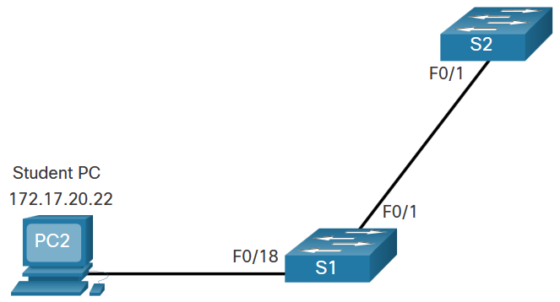
Configuración de VLAN Ejemplo de creación de VLAN
Si el Student PC va a estar en VLAN 20, primero crearemos la VLAN y luego la nombraremos.
Si no lo nombra, Cisco IOS le dará un nombre predeterminado de vlan y el número de cuatro dígitos de la VLAN. Por ejemplo, vlan0020 para VLAN 20.
Indicador | Comando
S1# | Configure terminal
S1(config)# | vlan 20
S1(config-vlan)# | name student
S1(config-vlan)# | finalizar
Notes:
3 – VLANs
3.3 — Configuración de VLAN
3.3.3 — Ejemplo de creación de VLAN

Slide 23
Comandos de asignación de puertos deVLANde configuración de VLAN
Una vez creada la VLAN, podemos asignarla a las interfaces correctas.
Tarea | Comando
Ingresa al modo de configuración global. | Switch# configure terminal
Ingrese el modo de configuración de interfaz. | Switch(config)# interface interface-id
Establezca el puerto en modo de acceso. | Switch(config-if)# switchport mode access
Asigne el puerto a una VLAN. | Switch(config-if)# switchport access vlan vlan-id
Vuelva al modo EXEC con privilegios. | Switch(config-if)# end
Notes:
3 – VLANs
3.3 — Configuración de VLAN
3.3.4 — Comandos de asignación de puertos VLAN

Slide 24
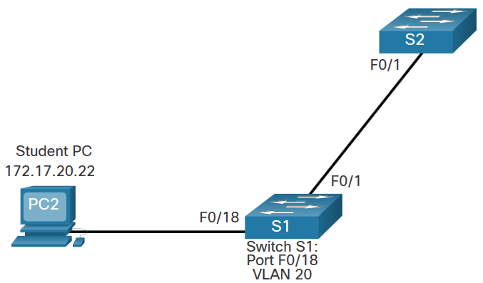
Configuración de VLAN Ejemplo de asignación de puerto VLAN
Podemos asignar la VLAN a la interfaz del puerto.
Una vez que el dispositivo se asigna la VLAN, el dispositivo final necesitará la información de dirección IP para esa VLAN
Aquí, Student PC recibe 172.17.20.22
Indicador | Comando
S1# | Configure terminal
S1(config)# | Interfaz fa0/18
S1(config-if)# | Switchport mode access
S1(config-if)# | Switchport access vlan 20
S1(config-if)# | finalizar
Notes:
3 — VLAN
3.3 — Configuración de VLAN
3.3.5 — Ejemplo de asignación de puerto VLAN

Slide 25
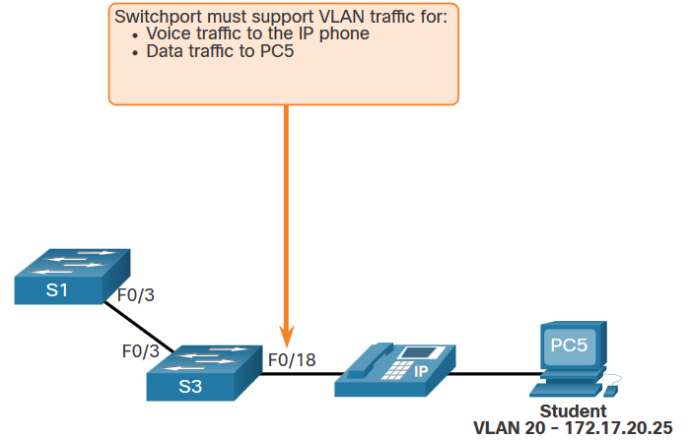
Datos de configuración de VLAN y VLAN de voz
Un puerto de acceso solo se puede asignar a una VLAN de datos. Sin embargo, también se puede asignar a una VLAN de voz para cuando un teléfono y un dispositivo final estén fuera del mismo puerto de conmutación.
Notes:
3 — VLAN
3.3 — Configuración de VLAN
3.3.6 — VLAN de datos y voz

Slide 26
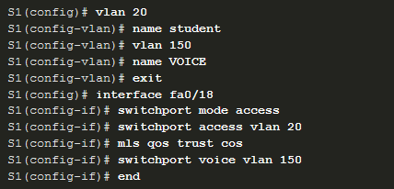
Ejemplo de VLAN de voz ydatos de configuración de VLAN
Queremos crear y nombrar VLAN de voz y datos.
Además de asignar la VLAN de datos, también asignaremos la VLAN de voz y activaremos QoS para el tráfico de voz a la interfaz.
El switch catalizador más reciente creará automáticamente la VLAN, si aún no existe, cuando se asigne a una interfaz.
Nota: QoS está más allá del alcance de este curso. Aquí mostramos el uso del comando mls qos trust [cos | device cisco-phone | dscp | ip-precedence].
Notes:
3 — VLAN
3.3 — Configuración de VLAN
3.3.7 — Ejemplo de VLAN de voz y datos

Slide 27

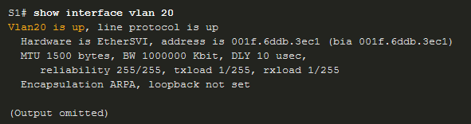
Configuración de VLAN Verifique la información de VLAN
Use el comando show vlan . La sintaxis completa es:
show vlan [brief | id vlan-id | name vlan-name | summary]
Tarea | Opción de comando
Muestra el nombre, el estado y sus puertos de la VLAN, una VLAN por línea. | breve
Muestra información sobre el número de ID de VLAN identificado. | id vlan-id
Muestra información sobre el número de ID de VLAN identificado. El nombre de vlane es una cadena ASCII de 1 a 32 caracteres. | name vlan-name
Mostrar el resumen de información de la VLAN. | resumen
Notes:
3 — VLAN
3.3 — Configuración de VLAN
3.3.8 – Verifique la información de VLAN

Slide 28
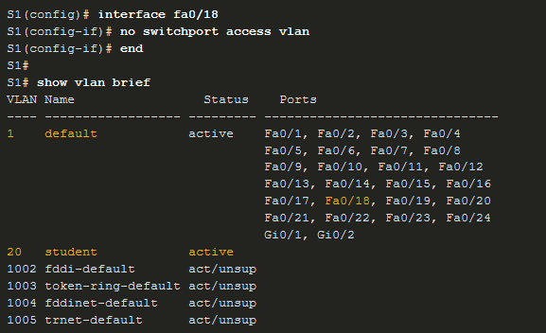
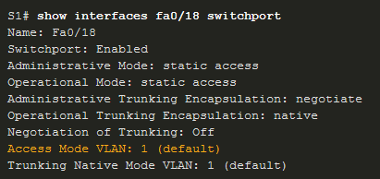
Configuración de VLAN Cambiar pertenencia al puerto VLAN
Hay varias formas de cambiar la membresía de VLAN:
Vuelva a ingresar el comando switchport access vlan vlan-id
use la vlan de acceso sin puerto de conmutación para volver a colocar la interfaz en la VLAN 1
Utilice los comandos show vlan brief o show interface fa0/18 switchport para verificar la asociación correcta de VLAN.
Notes:
3 — VLAN
3.3 — Configuración de VLAN
3.3.9 – Cambiar la membresía del puerto VLAN

Slide 29
Configuración de VLAN Eliminar VLAN
Elimine las VLAN con el comando no vlan vlan-id .
Precaución: antes de eliminar una VLAN, reasigne todos los puertos miembros a una VLAN diferente..
Elimine todas las VLAN con los comandos delete flash:vlan.dat o delete vlan.dat .
Vuelva a cargar el switch al eliminar todas las VLAN.
Nota: Para restaurar el valor predeterminado de fábrica, desconecte todos los cables de datos, borre la configuración de inicio y elimine el archivo vlan.dat y, a continuación, vuelva a cargar el dispositivo.
Notes:
3 — VLAN
3.3 — Configuración de VLAN
3.3.10 – Eliminar VLAN
3.3.11 — Comprobador de sintaxis — Configuración de VLAN

Slide 30
Rastreador depaquetes de configuración de VLAN — Configuración de VLAN
En esta actividad de Packet Tracer, completará los siguientes objetivos:
Verificar la configuración de VLAN predeterminada
Configurar las redes VLAN
Asignar VLAN a los puertos
Notes:
3 — VLAN
3.3 — Configuración de VLAN
3.3.12 — Packet Tracer — Configuración de VLAN

Slide 31
3.4 Troncales VLAN
Notes:
3 — VLAN
3.4 – Troncales VLAN

Slide 32
Comandos de configuracióntroncal deVLAN
Configure y verifique las troncales VLAN. Los troncos son capa 2 y transportan tráfico para todas las VLAN.
Tarea | Comando de IOS
Ingresa al modo de configuración global. | Switch# configure terminal
Ingrese el modo de configuración de interfaz. | Switch(config)# interface interface-id
Establezca el puerto en modo de enlace permanente. | Conmutador(config-if) # troncaldemodo de puerto de conmutación
Cambie la configuración de la VLAN nativa a otra opción que no sea VLAN 1. | Switch(config-if)# switchport trunk native vlan vlan-id
Especificar la lista de VLAN que se permitirán en el enlace troncal. | Switch(config-if)# switchport trunk allowed vlan vlan-list
Vuelva al modo EXEC con privilegios. | Switch(config-if)# end
Notes:
3 — VLAN
3.4 – Troncales VLAN
3.4.1 — Comandos de configuración troncal

Slide 33
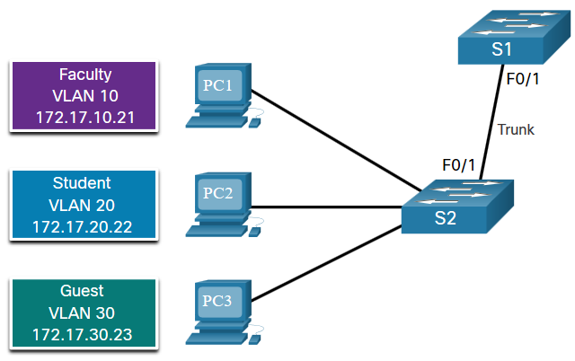
Ejemplo de Configuración de Troncales Troncales de VLAN
Las subredes asociadas a cada VLAN son:
VLAN 10 - Faculty/Staff - 172.17.10.0/24
VLAN 20 - Students - 172.17.20.0/24
VLAN 30 - Guests - 172.17.30.0/24
VLAN 99 - Native - 172.17.99.0/24
F0/1 port on S1 is configured as a trunk port.
Nota: Esto supone un conmutador 2960 que utiliza el etiquetado 802.1q. Los switches de capa 3 requieren que la encapsulación se configure antes del modo troncal.
Indicador | Comando
S1(config)# | Interfaz fa0/1
S1(config-if)# | Switchport mode trunk
S1(config-if)# | Switchport trunk native vlan 99
S1(config-if)# | Switchport trunk allowed vlan 10,20,30,99
S1(config-if)# | finalizar
Notes:
3 — VLAN
3.4 – Troncales VLAN
3.4.2 — Ejemplo de Configuración de Trunk

Slide 34
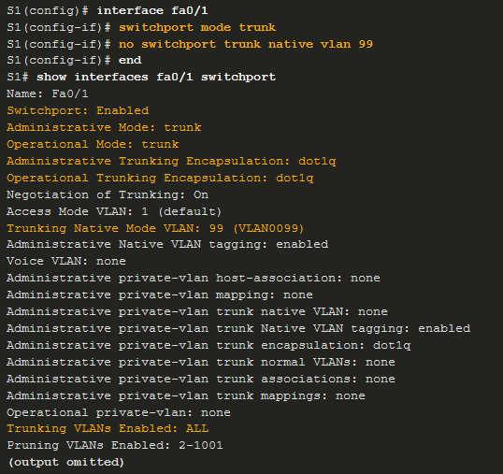
Troncales de VLAN Verifique la configuración de troncales
Establezca el modo troncal y la vlan nativa.
Observe el comando sh int fa0/1 switchport :
Se establece en troncal administrativamente
Se establece como troncal operacionalmente (en funcionamiento)
La encapsulación es dot1q
VLAN nativa establecida en VLAN 99
Todas las VLAN creadas en el switch pasarán tráfico en este tronco
Notes:
3 — VLAN
3.4 – Troncales VLAN
3.4.3 – Verifique la configuración del tronco

Slide 35
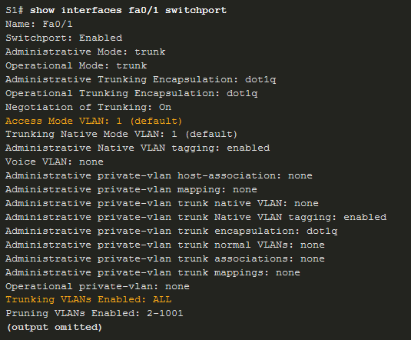

Troncales de VLAN Restablezca el tronco al estado predeterminado
Restablezca la configuración predeterminada del tronco con el comando no.
Todas las VLAN permitidas para pasar tráfico
VLAN nativa = VLAN 1
Verifique la configuración predeterminada con un comando sh int fa0/1 switchport .
Notes:
3 — VLAN
3.4 – Troncales VLAN
3.4.4 — Restablecer el Trunk al estado predeterminado

Slide 36
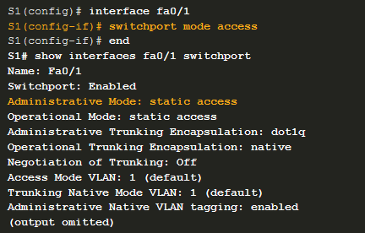
Troncales de VLAN Restablezca el tronco al estado predeterminado (Cont.)
Restablezca el tronco a un modo de acceso con el comando switchport mode access :
Se establece en una interfaz de acceso administrativamente
Se establece como una interfaz de acceso operacionalmente (en funcionamiento)
Notes:
3 — VLAN
3.4 – Troncales VLAN
3.4.4 — Restablecer el Trunk al estado predeterminado (Cont.)

Slide 37
VLAN Trunks Packet Tracer - Configurar Trunks
En esta actividad de Packet Tracer, completará los siguientes objetivos:
verificar las VLAN
configurar los enlaces troncales
Notes:
3 — VLAN
3.4 – Troncales VLAN
3.4.5 – Packet tracer - Configurar troncales

Slide 38
Troncales VLAN Laboratorio: configurar VLAN y troncales
En este laboratorio, realizará lo siguiente:
Armar la red y configurar los ajustes básicos de los dispositivos
Crear redes VLAN y asignar puertos de switch
Mantener las asignaciones de puertos de VLAN y la base de datos de VLAN
Configurar un enlace troncal 802.1Q entre los switches
Eliminar la base de datos de VLAN
Notes:
3 — VLAN
3.4 – Troncales VLAN
3.4.6 – Práctica de laboratorio: configurar VLAN y troncales

Slide 39
3.5 Dynamic Trunking ProtocolProtocolo de enlace dinámico
Notes:
3 — VLAN
3.5 – Protocolo de enlace dinámico

Slide 40

Protocolo de enlace dinámico Introduction to DTP
El Protocolo de enlace troncal dinámico (DTP) es un protocolo propietario de Cisco.
Las características de DTP son las siguientes:
Activado de forma predeterminada en switches Catalyst 2960 y 2950
Dynamic-Auto es el valor predeterminado en los conmutadores 2960 y 2950
Puede desactivarse con el comando nonegotiate
Puede volver a activarse configurando la interfaz en dinámico automático
Establecer un conmutador en un tronco estático o acceso estático evitará problemas de negociación con los comandos switchport mode trunk o switchport mode access .
Notes:
3 — VLAN
3.5 – Protocolo de enlace dinámico
3.5.1 – Introducción a DTP

Slide 41
Protocolo de enlace dinámico Modos de interfaz negociados
El comando switchport mode tiene opciones adicionales.
Utilice el comando switchport nonegotiate interface configuration para detener la negociación DTP.
Opción | Descripción
Acceso | Modo de acceso permanente y negocia para convertir el vínculo vecino en un vínculo de acceso
Dinámico automático | Will se convierte en una interfaz troncal si la interfaz vecina se configura en modo troncal o deseable
Dinámico deseable | Busca activamente convertirse en un tronco negociando con otras interfaces automáticas o deseables
Enlace troncal | Modo de enlace permanente y negocia para convertir el enlace vecino en un enlace troncal
Notes:
3 — VLAN
3.5 – Protocolo de enlace dinámico
3.5.2 – Modos de interfaz negociados

Slide 42
Resultados del protocolo de enlace troncal dinámico de una configuración DTP
Las opciones de configuración de DTP son las siguientes:
 | Dinámico automático | Dinámico deseado | Troncal | Acceso
Dinámico automático | Acceso | Troncal | Troncal | Acceso
Dinámico deseado | Troncal | Troncal | Troncal | Acceso
Troncal | Troncal | Troncal | Troncal | Conectividad limitada
Acceso | Acceso | Acceso | Conectividad limitada | Acceso
Notes:
3 — VLAN
3.5 – Protocolo de enlace dinámico
3.5.3 — Resultados de una configuración DTP

Slide 43
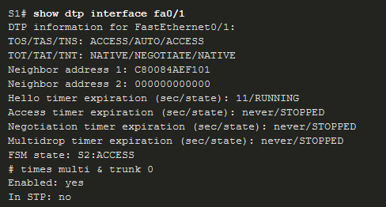
Protocolo de enlace dinámico Verifique el modo DTP
La configuración predeterminada de DTP depende de la versión y plataforma del IOS de Cisco.
Utilice el comando show dtp interface para determinar el modo DTP actual.
La práctica recomendada recomienda que las interfaces se configuren para acceder o troncal y para desconectarse DTP
Notes:
3 — VLAN
3.5 – Protocolo de enlace dinámico
3.5.4 — Verificar el modo DTP

Slide 44
Protocolo de enlace dinámico Packet Tracer - Configurar DTP
En esta actividad de Packet Tracer, completará los siguientes objetivos:
Configurar la conexión troncal estática
Configure and verify DTP
Notes:
3 — VLAN
3.5 – Protocolo de enlace dinámico
3.5.5 – Packet Tracer – Configure DTP
3.5.6 — Compruebe su comprensión —Protocolo de enlace troncal dinámico

Slide 45
3.6 - Módulo de práctica y cuestionario
Notes:
3 — VLAN
3.6 – Módulo de práctica y cuestionario

Slide 46
VLAN Nuevos términos y comandos
VLAN Logical broadcast domain Data VLAN Default VLAN Native VLAN Management VLAN show vlan brief Voice VLAN VLAN Trunk VLAN Segmentation IEEE 802.1Q VLAN Tagging Canonical Format Identifier (CFI) | User Priority VLAN ID Type show interfaces int switchport
Notes:
Nuevos términos y comandos

Slide 47
VLAN Nuevos términos y comandos
Normal Range VLANs Extended Range VLANs vlan vlan-id name vlan-name switchport mode access switchport access vlan vlan-id interface range no switchport access vlan vlan-id no vlan vlan-id delete flash:vlan.dat | delete vlan.dat show vlan show interfaces show vlan summary show interfaces vlan vlan_id switchport mode trunk switchport trunk allowed vlan vlan_list switchport trunk native vlan vlan_id no switchport trunk allowed vlan | no switchport trunk native vlan show interfaces switchport no switchport access vlan vlan_id show interfaces trunk show interfaces int_id trunk
Notes:
Nuevos términos y comandos

